Slide 1
4.3 Estimation d’une proportion
cours 24

Slide 2
Avec remise
connue
oui
oui
non
oui
non
oui
oui
oui
non
non
oui
non
non

Slide 3
sans remise

Slide 4
Distribution d’une proportion
Estimation d’une proportion
Intervalle de confiance sur une proportion
Taille d’un échantillon

Slide 5
Pour calculer une moyenne d’une variable statistique,
il était sous-entendu qu’elle était quantitative.
On peut difficilement faire une moyenne d’une variable statistique qualitative.
On peut dans le cas d’une variable statistique ordinale attribuer un nombre à chacune des modalités et ensuite faire une moyenne.
Regardons que faire avec des variables statistiques qualitatives nominales.

Slide 6
Si
est une variable statistique qualitative nominale
ayant comme modalité
On peut considérer la proportion de chacune de ces modalités dans la population.

Slide 7
Considérons une population de taille .
Une proportion de cette population, possède une certaine caractéristique
Si on pige au hasard avec remise individus, la variable aléatoire
: le nombre d’individus ayant la caractéristique
Alors

Slide 8
si
alors on peut faire l’approximation
et donc
Considérons maintenant la variable aléatoire
: la proportion du nombre de succès de notre échantillon

Slide 9
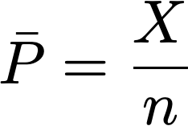
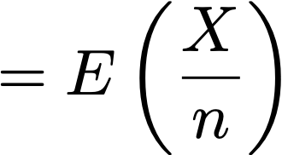
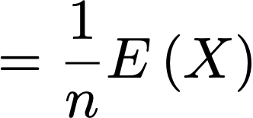
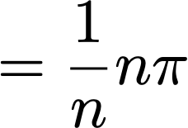
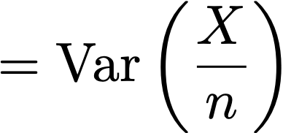
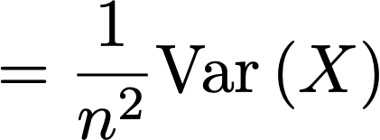
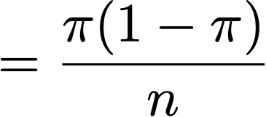
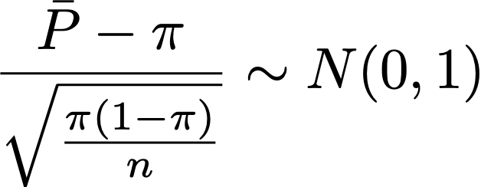
: la proportion du nombre de succès de notre échantillon

Slide 10
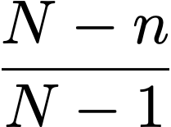
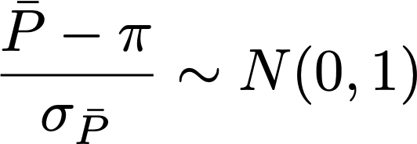
et si l’échantillon est fait sans remise, la variance est multipliée par le facteur
avec remise
sans remise

Slide 11
Remarque:
Puisque nous faisons une approximation d’une loi binomiale avec une loi normale, il ne faut pas oublier de faire la correction de continuité.

Slide 12
Faites les exercices suivants
#4.6, 4.7, 4.8, 4.9

Slide 13
Puisque
On peut donc conclure que est un estimateur sans biais de

Slide 14
Mais là on a un petit problème, car on cherche à estimer
mais on en a de besoin

Slide 15
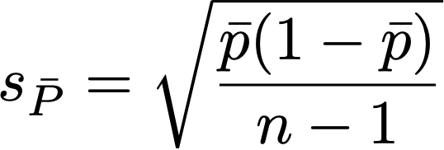
on n’a donc pas le choix d’estimer l’écart type aussi

Slide 16
on va donc plutôt utiliser
Avec remise
Sans remise

Slide 17
Faites les exercices suivants
#4.20 à 4,23

Slide 18
Lorsqu’on estime une moyenne ou une proportion, quelle est la taille d’échantillon avons-nous de besoin.
Naturellement, si possible, il faut au moins qu’on ait un échantillon de taille 30.
Mais jusqu’où faut-il aller?
50?
100?
250?
1000?
Et bien ça dépend de la marge d’erreur et du niveau de confiance avec lequel on est à l’aise.

Slide 19
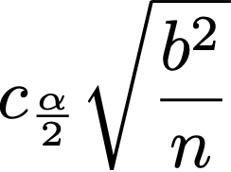
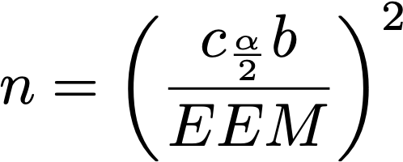
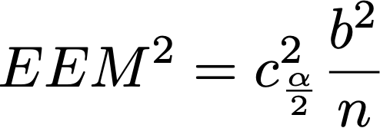
Pour une moyenne la marge d’erreur est
avec
en fonction du contexte.
Si on connait , il n’y a pas de problème
Mais si on n’a pas la taille de l’échantillon comment on trouve ?
Dans la pratique, on commence par prendre un échantillon de taille 30, on calcul le avec cet échantillon pour ensuite déterminer la bonne taille de l’échantillon à prendre.

Slide 20
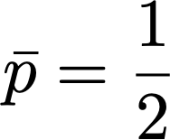
Pour une proportion la marge d’erreur est
Encore une fois, on a le problème qu’on ne connait pas .
On peut soit commencer avec un échantillon de 30.
Ou bien prendre le pire des scénarios;

Slide 21
Pour une proportion la marge d’erreur est
Ou bien prendre le pire des scénario;
et dans ce cas

Slide 22
Faites les exercices suivants
#4.18, 4.19, 4,24

Slide 23
Devoir:
4.8, 4.9 et 4.20 à 4.29

